Slide 1
W3 数据结构与程序设计-队列
胡卉芪
hqhu@dase.ecnu.edu.cn
数据结构与程序设计
Notes:
从书本上例子
书本P50页Read an integer n, which will be at most 25, then read a list of n numbers, and print the list in reverse order.
引入stack的讨论。

Slide 2
W3目标
掌握队列的抽象结构
  先进先出，基本操作
能用数组实现一个循环队列，独立完成上机作业W3

Slide 3

复习 栈 What is a stack?
Stores a set of elements in a particular order
Stack principle: LAST IN FIRST OUT
= LIFO (后进先出)
  最后插入的数据最先被访问
It means: the last element inserted is the first one to be removed
Example
Which is the first element to pick up?
数据结构与程序设计
Notes:
One of the simplest but most important of all data structures.
All insertions and deletions of items are made at one end, called the top of the stack.
With the property called last in, first out, or LIFO
Such as dishes in dining room.

Slide 4

队列(Queue)
All additions to the list are made at one end, called the rear or tail of the queue(队尾), and all deletions from the list are made at the other end, called the front or head of the queue（队首）.
With the property called first in, first out, or FIFO (先进先出)
Such as a line of people waiting to purchase tickets.
cinema
数据结构与程序设计
Notes:
Queue是对实际生活中，排队现象的模拟。
队列也是一种线性的数据结构。
例如，打印机处理需要打印的文件。
cpu处理各项任务
在超市收银台，完成结算。
排队买火车票。

Slide 5
队列Queue-抽象概念
队列中的元素只能从队尾插入（称为入队操作），从队首删除（称为出队操作）。入队和出队操作可以按任意的次序连续或交替进行，但队列空时不能出队，队列满时不能入队。
数据结构与程序设计

Slide 6
课堂练习
1. 用两个栈实现队列，请实现两个函数appendTail和deleteHead，完成在队列尾部插入结点和在队列首部删除结点的功能。
答案：appendtail: 将元素加入第一个栈中；
deleteHead: 若第2个栈为空，则将第一个栈的内容全部填入，然后从第二个栈中弹出；若不为空，则直接从第二个栈中弹出

Slide 7
课堂练习
2.用两个队列实现栈?

Slide 8
队列的基本操作
Create an empty queue 创建队列
Determine whether a queue is empty 判断队列是否为空
Add a new item to the queue 入队
Remove the item that was added earliest 出队
Retrieve the item that was added earliest 访问队首元素
数据结构与程序设计

Slide 9
关于队列的操作
创建队列
入队
Queue :: Queue( );
Post: The Queue has been created and is initialized to be empty.
Error code Queue :: append(const Queue entry &x);
Post: If there is space, x is added to the Queue as its rear. Otherwise an Error code of overflow is returned.
数据结构与程序设计

Slide 10
关于队列的操作
出队
访问队首的元素
Error code Queue :: serve( ); // pop()
Post: If the Queue is not empty, the front of the Queue has been removed. Otherwise an Error code of underflow is returned.
Error code Queue :: retrieve(Queue entry &x) const;
Post: If the Queue is not empty, the front of the Queue has been recorded as x. Otherwise an Error code of underflow is returned.
数据结构与程序设计

Slide 11
关于队列的操作
判断队列是否为空
bool Queue :: empty( ) const;
Post: Return true if the Queue is empty, otherwise return false.
数据结构与程序设计

Slide 12
利用数组实现队列-队列Queue为空
Count = 0
front = 0
Rear = -1
0 | 1 | 2 | 3 | 4 | 5 | … | MAX-1
数据结构与程序设计

Slide 13
队列Queue中append一个元素
Count = 1
front = 0
Rear = 0
0 * | 1 | 2 | 3 | 4 | 5 | … | MAX-1
数据结构与程序设计

Slide 14
队列Queue中append N个元素
Count = n
front = 0
Rear = N-1
0 * | 1 * | … * | N-1 * | N | 5 | … | MAX-1
数据结构与程序设计

Slide 15
队列Queue中Serve 1个元素
Count = N-1
front = 1
Rear = N-1
0 | 1 * | … * | N-1 * | N | 5 | … | MAX-1
数据结构与程序设计

Slide 16
队列Queue经过出队后只剩下3个元素时
Count = 3
front = N-3
Rear = N-1
0 | 1 | N-3 * | N-2 * | N-1* | N | … | MAX-1
数据结构与程序设计

Slide 17
队列Queue中Serve N个元素
Count = 0
front = N
Rear = N-1
0 | 1 | N-3 | N-2 | N-1 | N | … | MAX-1
此时队列为空。
数据结构与程序设计

Slide 18
int 队列MyQueue的实现
enum Error_code{underflow, overflow, success};
const int maxqueue = 10; // small value for testing
class MyQueue {
public:
MyQueue();
bool empty() ;
Error_code serve();
Error_code append(const int &item);
Error_code retrieve(int &item);
bool full() ;
int size();
void clear();
Error_code serve_and_retrieve(int &item);
private:
int count;
int front, rear;
int entry[maxqueue];
};
数据结构与程序设计

Slide 19
MyQueue的实现
MyQueue<int>::MyQueue()
/*
Post: The Queue is initialized to be empty.
初始化队列
*/
{
count = 0;
rear = -1;
front = 0;
}
数据结构与程序设计

Slide 20
队列MyQueue的实现
bool MyQueue::empty() const
/*
Post: Return true if the Queue is empty, otherwise return false.
*/
{
return count == 0;
}
数据结构与程序设计
Notes:
在此种实现的情况下，判断队列是否为空的条件为：
count == 0 //这种方式是正确的
Front == 0 //是不对的，因为队列的头部随时在移动。

Slide 21
队列MyQueue的实现
Error_code MyQueue::append(const int &item)
/*
Post: item is added to the rear of the Queue. If the Queue is full
return an Error_code of overflow and leave the Queue unchanged.
*/
{
//队尾下标已经到达数组的末尾。则溢出
if (rear >= maxqueue-1) return overflow;
count++;
rear++; //队尾下标往后移
entry[rear] = item; //新的元素入队
return success;
}
数据结构与程序设计
Notes:
在此情况下，判断队列是否溢出的条件必须为：
rear >= maxqueue-1；此时可能队列为空，或者未满，或者已满，但是前面的空间不能够重复使用，所以必须使用该判断条件。
Count>= maxqueue-1；这样的判断可能会导致错误。因为下标到maxqueue-1时已经不能够再放入新的元素了。

Slide 22
队列MyQueue的实现
Error_code MyQueue::serve()
/*
Post: The front of the Queue is removed. If the Queue
is empty return an Error_code of underflow.
*/
{
if (count <= 0) return underflow;
count--;
front++;// 队首下标直接往后移
return success;
}
数据结构与程序设计

Slide 23
队列MyQueue的实现
Error_code MyQueue::retrieve(int &item)
/*
Post: The front of the Queue retrieved to the output
parameter item. If the Queue is empty return an Error_code of underflow.
*/
{
if (count <= 0) return underflow;
item = entry[front]; //读取队首下标位置的值
return success;
}
数据结构与程序设计

Slide 24
队列MyQueue的实现
int MyQueue::size()
/*
Post: Return the number of entries in the Queue.
*/
{
return count;
}
数据结构与程序设计

Slide 25
队列MyQueue的实现
bool MyQueue::full()
/*
Post: Return true if the Queue is full, otherwise return false.
*/
{
return(rear==maxqueue-1);
}
数据结构与程序设计

Slide 26
队列MyQueue的实现
void MyQueue::clear()
/*
Post: Return an empty Queue.
*/
{
count = 0;
rear = -1 ;
front = 0;
}
数据结构与程序设计

Slide 27
队列MyQueue的实现
Error_code MyQueue::serve_and_retrieve(int &item)
/*
Post: The front of the Queue retrieved to the output
parameter item. And also the front of the Queue is removed. If the Queue
is empty return an Error_code of underflow.
*/
{
if (count <= 0) return underflow;
item = entry[front];
count--;
front++;
return success;;
}
数据结构与程序设计

Slide 28
实例：按输入顺序输出
void main()
{
int n;
int item;
MyQueue numbers; // declares and initializes a stack of double numbers
cout << " Type in an integer n followed by n decimal numbers." << endl
<< " The numbers will be printed in original order." << endl;
cin >> n;
for (int i = 0; i < n; i++) {
cin >> item;
numbers.append(item);
}
cout << endl << endl;
while (!numbers.empty()) {
numbers.serve_and_retrieve(item);
cout << item << " ";
}
cout << endl;
}
数据结构与程序设计

Slide 29
用数组实现队列的一个问题
问题：
  As the queue moves down the array， the storage space at the beginning of the array is discarded and never used again.
Count = 0
front = N
Rear = N-1
0 | 1 | N-3 | N-2 | N-1 | N | … | MAX-1
数据结构与程序设计

Slide 30
解决方案讨论
解决方案1：
  After the first entry was served, all the remaining entries would need to be moved one position up the queue to fill in the vacancy. With a long queue, this process would be slow.
解决方案2
  引入环行队列。
数据结构与程序设计

Slide 31
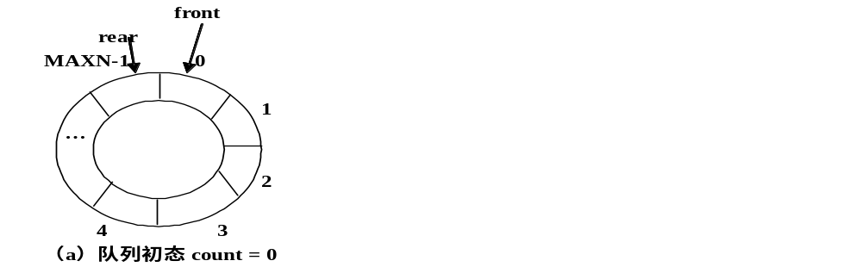
环行队列CirQueue为空
数据结构与程序设计

Slide 32
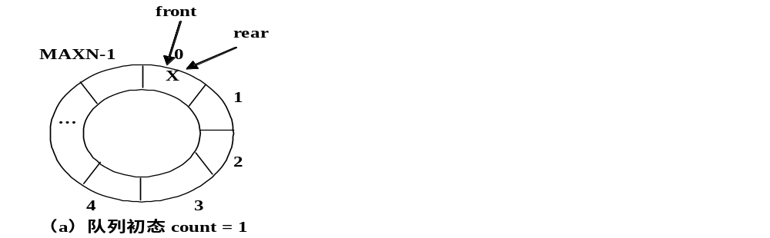
环行队列CirQueue append one item
数据结构与程序设计

Slide 33
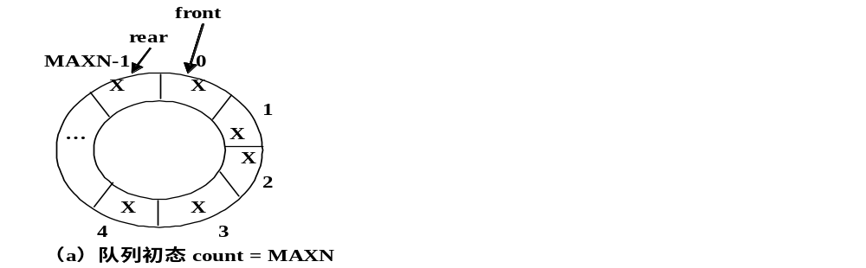
环行队列CirQueue append MAXN items
注意：通过count来区别队列空、满
front = 0
Rear = maxn-1
此时font和rear的值与队列为空时的情况相同。无法区分
数据结构与程序设计
Notes:
也有方法，通过把Max-1位置的空间空出来不使用。来区分队满和队空的情况。
即：rear = front-2， 队满， rear = front-1 对空// P88页有讨论

Slide 34
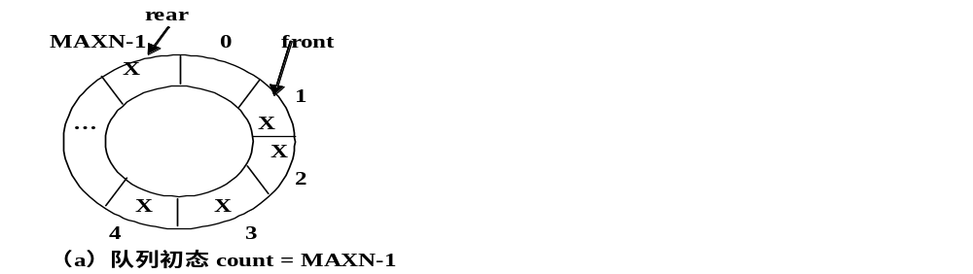
环行队列CirQueue serve one item，剩下MAX-1个元素
数据结构与程序设计

Slide 35
环行队列CirQueue的实现
enum Error_code{underflow, overflow, success};
const int maxqueue = 10; // small value for testing
class CirQueue {
public:
CirQueue();
bool empty() ;
Error_code serve();
Error_code append(const int &item);
Error_code retrieve(int &item) const;
bool full();
int size() ;
void clear();
Error_code serve_and_retrieve(int &item);
private:
int count;
int front, rear;
int entry[maxqueue];
};
数据结构与程序设计
Notes:
环形队列与一般队列的操作接口完全相同。
只是在实现方法上有所区别。

Slide 36
环行队列CirQueue的实现
CirQueue::CirQueue()
/*
Post: The Queue is initialized to be empty.
*/
{
count = 0;
rear = maxqueue - 1;
front = 0;
}
数据结构与程序设计

Slide 37
环行队列CirQueue的实现
bool CirQueue::empty()
/*
Post: Return true if the Queue is empty, otherwise return false.
*/
{
return count == 0;
}
数据结构与程序设计

Slide 38
环行队列CirQueue的实现
Error_code CirQueue::append(const int &item)
/*
Post: item is added to the rear of the Queue. If the Queue is full
return an Error_code of overflow and leave the Queue unchanged.
*/
{
if (count >= maxqueue) return overflow;
count++;
rear = ((rear + 1) == maxqueue) ? 0 : (rear + 1); //处理队尾的下标
entry[rear] = item;
return success;
}
数据结构与程序设计

Slide 39
环行队列CirQueue的实现
Error_code CirQueue::serve()
/*
Post: The front of the Queue is removed. If the Queue
is empty return an Error_code of underflow.
*/
{
if (count <= 0) return underflow;
count--;
front = ((front + 1) == maxqueue) ? 0 : (front + 1);
return success;
}
数据结构与程序设计

Slide 40
环行队列CirQueue的实现
Error_code CirQueue::retrieve(int &item) const
/*
Post: The front of the Queue retrieved to the output
parameter item. If the Queue is empty return an Error_code of underflow.
*/
{
if (count <= 0) return underflow;
item = entry[front];
return success;
}
数据结构与程序设计

Slide 41
环行队列CirQueue的实现
int CirQueue::size() const
/*
Post: Return the number of entries in the Queue.
*/
{
return count;
}
数据结构与程序设计

Slide 42
环行队列CirQueue的实现
bool CirQueue::full() const
/*
Post: Return true if the Queue is full, otherwise return false.
*/
{
return(count==maxqueue);
}
数据结构与程序设计

Slide 43
环行队列CirQueue的实现
void CirQueue::clear()
/*
Post: Return an empty Queue.
*/
{
count = 0;
rear = maxqueue-1;
front = 0;
}
数据结构与程序设计

Slide 44
环行队列CirQueue的实现
Error_code CirQueue::serve_and_retrieve(int &item)
/*
Post: The front of the Queue retrieved to the output
parameter item. And also the front of the Queue is removed. If the Queue
is empty return an Error_code of underflow.
*/
{
if (count <= 0) return underflow;
item = entry[front];
count--;
front = ((front + 1) == maxqueue) ? 0 : (front + 1);
return success;;
}
数据结构与程序设计

Slide 45
队列的应用
例1： 寻找最近的相同字母位置，比如图中的两个X
S | X | W | Y
Z | Z | Z | Z
W | Y | Z | X
S | Y | X | W
K | Z | K | W
K | X | Z | Y
S | Z | W | S

Slide 46
如何利用队列进行扩展（BFS）
将要寻找位置的元素放入队列
While(队列不为空){
  取队首，判断队首位置的元素是不是和目标元素相同
  如果相同
  找到退出
  否则
  将队首周围没有入队的元素加入队列
  将队首出队
}

Slide 47
例2-解迷宫问题
走迷宫：寻找一条从入口到出口的路径
入口
1
2
3
4
5
6
7
8
1
2
3
4
5
6
7
8
出口

Slide 48

解迷宫问题
前进方向：上(北)、下(南)、左(西)、右(东)
北(上)
西(左)
东(右)
南(下)

Slide 49
解迷宫问题
0
1
2
3
4
5
6
7
8
9
准备工作：
1.首先从下方开始，按照逆时针方向搜索下一步可能前进的位置
2.在迷宫周围加墙，避免判断是否出界
入口
0
1
2
3
4
5
6
7
8
9
出口

Slide 50
BFS的思想
按层次的顺序来遍历搜索树
1.从初始状态S开始，利用规则，生成下一层的状态。
2.顺序检查下一层的所有状态，看是否出现目标状态G。否则就对该层所有状态节点，分别利用规则。生成再下一层的所有状态节点。
3.继续按上面思想生成再下一层的所有状态节点，这样一层一层往下展开。直到出现目标状态为止。

Slide 51
用BFS求解迷宫问题
寻找一条从入口到出口的通路
入口
1
2
3
4
5
6
7
8
1
2
3
4
5
6
7
8
出口

Slide 52
迷宫问题(最短路径)-BFS
借助于队列可求得入口到出口的最短路径(若存在)
0
1
2
3
4
5
6
7
8
9
入口
0
出口
1
2
3
4
5
6
7
8
9

Slide 53
迷宫问题(最短路径)-BFS
借助于队列可求得入口到出口的最短路径(若存在)
0
1
2
3
4
5
6
7
8
9
入口
0
出口
1
1
2
1
3
4
5
6
7
8
9

Slide 54
迷宫问题(最短路径)-BFS
借助于队列可求得入口到出口的最短路径(若存在)
0
1
2
3
4
5
6
7
8
9
入口
0
出口
1
1
2
1
2
3
2
4
5
6
7
8
9

Slide 55
迷宫问题(最短路径)-BFS
借助于队列可求得入口到出口的最短路径(若存在)
0
1
2
3
4
5
6
7
8
9
入口
0
出口
1
1
2
1
2
3
2
3
4
3
5
6
7
8
9

Slide 56
迷宫问题(最短路径)-BFS
借助于队列可求得入口到出口的最短路径(若存在)
0
1
2
3
4
5
6
7
8
9
入口
0
出口
1
1
2
1
2
3
2
3
4
4
3
5
4
6
7
8
9

Slide 57
迷宫问题(最短路径)-BFS
借助于队列可求得入口到出口的最短路径(若存在)
0
1
2
3
4
5
6
7
8
9
入口
0
出口
1
1
2
1
2
3
2
3
4
5
4
3
5
4
5
6
5
7
8
9

Slide 58
迷宫问题(最短路径)-BFS
借助于队列可求得入口到出口的最短路径(若存在)
0
1
2
3
4
5
6
7
8
9
入口
0
出口
1
1
2
1
2
6
3
2
3
4
5
4
3
5
4
5
6
6
5
7
6
8
9

Slide 59
迷宫问题(最短路径)-BFS
借助于队列可求得入口到出口的最短路径(若存在)
0
1
2
3
4
5
6
7
8
9
入口
0
出口
1
1
7
2
1
2
6
7
3
2
3
4
5
4
3
5
4
5
6
6
5
7
7
6
8
9

Slide 60
迷宫问题(最短路径)-BFS
借助于队列可求得入口到出口的最短路径(若存在)
0
1
2
3
4
5
6
7
8
9
入口
0
出口
1
1
7
8
2
1
2
6
7
8
3
2
3
4
5
4
3
5
4
5
6
6
5
7
8
7
6
8
9

Slide 61
迷宫问题(最短路径)-BFS
借助于队列可求得入口到出口的最短路径(若存在)
0
1
2
3
4
5
6
7
8
9
入口
0
出口
1
1
7
8
9
2
1
2
6
7
8
3
2
3
4
5
9
4
3
5
4
5
6
6
5
7
8
9
7
6
8
9

Slide 62
迷宫问题(最短路径)-BFS
借助于队列可求得入口到出口的最短路径(若存在)
0
1
2
3
4
5
6
7
8
9
入口
0
出口
1
1
7
8
9
2
1
2
6
7
8
3
2
3
4
5
9
10
4
3
10
5
4
5
6
10
6
5
7
8
9
7
6
10
8
9

Slide 63
迷宫问题(最短路径)-BFS
借助于队列可求得入口到出口的最短路径(若存在)
0
1
2
3
4
5
6
7
8
9
入口
0
出口
1
1
7
8
9
2
1
2
6
7
8
3
2
3
4
5
9
10
11
4
3
11
10
11
5
4
5
6
10
11
6
5
7
8
9
7
6
10
8
11
9

Slide 64
迷宫问题(最短路径)-BFS
借助于队列可求得入口到出口的最短路径(若存在)
0
1
2
3
4
5
6
7
8
9
入口
0
出口
1
1
7
8
9
2
1
2
6
7
8
12
3
2
3
4
5
9
10
11
4
3
11
10
11
12
5
4
5
6
10
11
12
6
5
7
8
9
7
6
10
8
12
11
12
9

Slide 65
迷宫问题(最短路径)-BFS
借助于队列可求得入口到出口的最短路径(若存在)
0
1
2
3
4
5
6
7
8
9
入口
0
出口
1
1
7
8
9
13
2
1
2
6
7
8
12
3
2
3
4
5
9
10
11
4
3
11
10
11
12
5
4
5
6
10
11
12
13
6
5
7
8
9
7
6
10
8
13
12
11
12
13
9

Slide 66
迷宫问题(最短路径)-BFS
借助于队列可求得入口到出口的最短路径(若存在)
0
1
2
3
4
5
6
7
8
9
入口
0
出口
1
1
7
8
9
13
2
1
2
6
7
8
12
3
2
3
4
5
9
10
11
4
3
11
10
11
12
5
4
5
6
10
11
12
13
6
5
7
8
9
7
6
10
8
13
12
11
12
13
9

Slide 67
W3 上机作业
实现一个通用的循环队列
用队列求解例一寻找最近的相同字母位置题目
迷宫问题代码暂时不做要求
数据结构与程序设计

